Slide 1
第一章 软件工程概述
1.1 软件的概念、特点及分类
1.2 软件的发展及软件危机
1.3 软件工程的概念及其三要素
1.4 软件工程的基本目标及基本原理
1.5 软件生存周期及软件过程模型

Slide 2
1.1 软件的概念、特点及分类
从一个小故事来思考什么是软件：
某软件公司程序员二柱的小孩上小学二年级，老师让家长每天出30道四则运算题目给小学生做。
二柱想到写一个小程序来做这件事。程序员用自己最擅长的语言或工具，很短的时间就可以搞定。
老师看了作业之后，对二柱赞许有加。其他老师闻讯，问二柱能否扩大影响力，编个软件给二年级到五年级的学生都用，但多了一些要求：

Slide 3
1.1 软件的概念、特点及分类
  – 题目避免重复；
  可以通过控制一些参数，定制各种类型的四则运算作业，比如：
    是否有乘除法、是否有括号
    数值范围、加减有无负数
    除法有无余数、是否支持分数
    是否支持小数(精确到多少位)，……
小同学兴高采烈地拿着需求回来了, 跟老爸说：“老师明天就想要！”
二柱熬夜做出了这个软件的一个初始版本，交给了老师。
………

Slide 4
1.1 软件的概念、特点及分类
给自己儿子用的：小程序
给全校学生用的： 软件
规模越来越大，需求越来越复杂；难度越来越大，所需时间越来越长；出错的概率也越来越大。
思考：程序（Program）= 软件（Software）?

Slide 5
1.1 软件的概念、特点及分类
一、软件的概念
软件是计算机系统中与硬件相互依存的部分。它是包括计算机程序、数据以及软件文档的完整集合。
软件文档：与软件开发、使用和维护有关的各种图文材料统称为软件文档。
软件文档按其产生和使用范围的不同，可分为以下类型：
  开发文档
  管理文档
  用户文档

Slide 6
1.1 软件的概念、特点及分类
可行性研究报告
项目开发计划
软件需求规格说明书
概要设计说明书
详细设计说明书
面向软件开发人员。是前一阶段开发成果的详细记录，可作为后一阶段开发工作的依据。
开发文档
面向软件管理人员。由软件开发人员撰写的工作计划或总结报告等。可使管理人员及时了解软件项目开发的进展情况
面向软件用户。由软件开发人员为用户撰写的有关软件在使用、操作和维护等方面的说明材料。
项目开发计划
测试计划
测试报告
开发进度月报
开发总结报告
用户手册
操作手册
维护修改建议
软件需求规格说明书
管理文档
用户文档

Slide 7
1.1 软件的概念、特点及分类
二、软件的特点
软件是一种抽象的逻辑实体，不是具体的物理实体。（软件没有具体的形态）
软件产品没有明显的制造过程，其生产过程主要是开发。
软件产品的维护比硬件复杂。（软件需要不断的变化——更新升级）
软件的开发和运行对计算机系统存在依赖性。
软件本身的复杂性。（问题域的复杂性）

Slide 8
1.1 软件的概念、特点及分类
三、软件的分类
1、按功能划分：
系统软件：比如操作系统、数据库管理系统、设备驱动程序等。
支撑软件：可用于软件开发的工具性软件，比如集成开发环境（IDE）。
应用软件：为特定领域开发，为特定目的服务的软件。比如，计算机辅助设计/制造软件、办公自动化软件、即时通讯软件、游戏软件等。

Slide 9
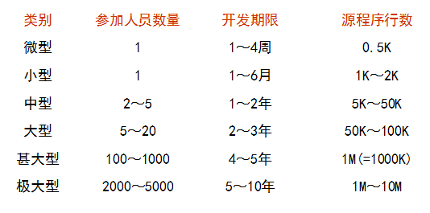
1.1 软件的概念、特点及分类
2、按规模划分：

Slide 10
1.1 软件的概念、特点及分类
3、按开发方式划分：
商业软件：比如Windows。
开源软件：比如Linux。
4、按存在形式划分：
嵌入式软件
分布式软件
移动终端软件
……

Slide 11
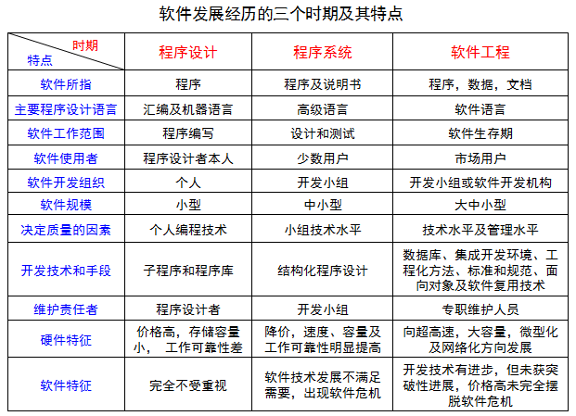
1.2 软件的发展及软件危机
一、软件的发展
软件发展经历的三个时期及其特点

Slide 12
1.2 软件的发展及软件危机
软件开发失败的几个真实案例：
1962年6月，美国飞向金星的第1个空间探测器（水手1号）飞行中偏移了航线，探测任务失败。
  – 原因：飞行舱中的导航程序中的一个语句的语义错误。
精心设计并花费巨额投资的美国阿波罗8号太空飞船登月飞行计划的软件的错误，使存储器一部分信息丢失；阿波罗14号在飞行10天中，出现18个软件错误。
  – 原因：软件的可靠性问题。
1963-1966年，IBM开发OS/360操作系统，投资几千万美元，工作量5000多人年，拖延几年才交付使用，而且每年要发现近100个错误。

Slide 13
1.2 软件的发展及软件危机
二、软件危机（Software Crisis）
软件危机是指计算机软件在开发和维护过程中遇到的一系列严重问题，其主要表现为：
  对软件开发成本和开发进度估算不准确，严重拖期和超出预算；
  无法满足用户需求，导致用户很不满意；
  没有适当的软件文档；
  软件难以更改、调试和增强；
  软件开发效率低；
  软件质量不可靠，经常失效；
  软件成本比重上升。

Slide 14
1.3 软件工程的概念及其三要素
一、“软件工程”的产生
1968年，NATO科学委员会在德国召开的一次计算机软件国际会议上，对软件危机问题以及软件开发方法和技术等进行了广泛讨论，并首次提出了“软件工程”的概念。
二、“软件工程”的定义
Fritz Bauer 对“软件工程”的定义：为了经济地获得能够在实际机器上有效运行的可靠软件，而建立并使用的一系列工程化原则。

Slide 15
1.3 软件工程的概念及其三要素
IEEE 对“软件工程”的定义：将系统性的、规范化的、可度量的方法应用于软件开发、运行和维护。即将工程化应用到软件上。
归纳总结：软件工程是一门工程性学科，采用工程化的原理、技术和方法来指导计算机软件的开发与维护，将经过时间考验而证明正确的管理技术结合进来，目的在于提高软件质量和生产率。

Slide 16
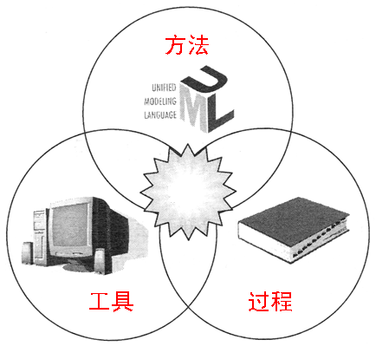
1.3 软件工程的概念及其三要素
三、“软件工程”的三个基本要素
质量
软件工程以关注软件质量为目标，由方法、工具、过程三个基本要素组成。

Slide 17
1.3 软件工程的概念及其三要素
1、软件工程方法
即软件开发方法，提供如何开发软件的相关技术。
典型的两大类方法：
  传统的软件开发方法——结构化方法
  面向对象方法

Slide 18
1.3 软件工程的概念及其三要素
(1) 结构化方法
是一种面向数据流的方法，主要适用于一般的数据处理系统。
主要特征：
  以结构化程序设计为基础；
  程序 = 数据结构 + 算法；
  包括：结构化分析SA → 结构化设计SD → 结构化编程SP

Slide 19
1.3 软件工程的概念及其三要素
(2) 面向对象方法
主要运用对象、类、封装、继承、消息通信、多态等概念来分析和构建软件系统。
主要特征：
  以面向对象程序设计为基础；
  程序 = 对象 + 消息通信；
  包括：面向对象分析OOA → 面向对象设计OOD → 面向对象编程OOP

Slide 20
1.3 软件工程的概念及其三要素
2、软件工程工具
即软件开发工具，为软件开发提供各种辅助性的工具软件，以提高开发效率和软件质量。
将各种软件开发工具组合起来形成一个集成化的软件工程开发环境，称为计算机辅助软件工程（简称CASE）。

Slide 21
1.3 软件工程的概念及其三要素
3、软件工程过程
即软件开发过程。它规定了一系列的软件工程活动，以及活动的执行步骤和细节。规定了技术方法的采用、过程制品的产生，以及对质量保证和软件变更的管理等。
“软件过程”的运行机制：

Slide 22
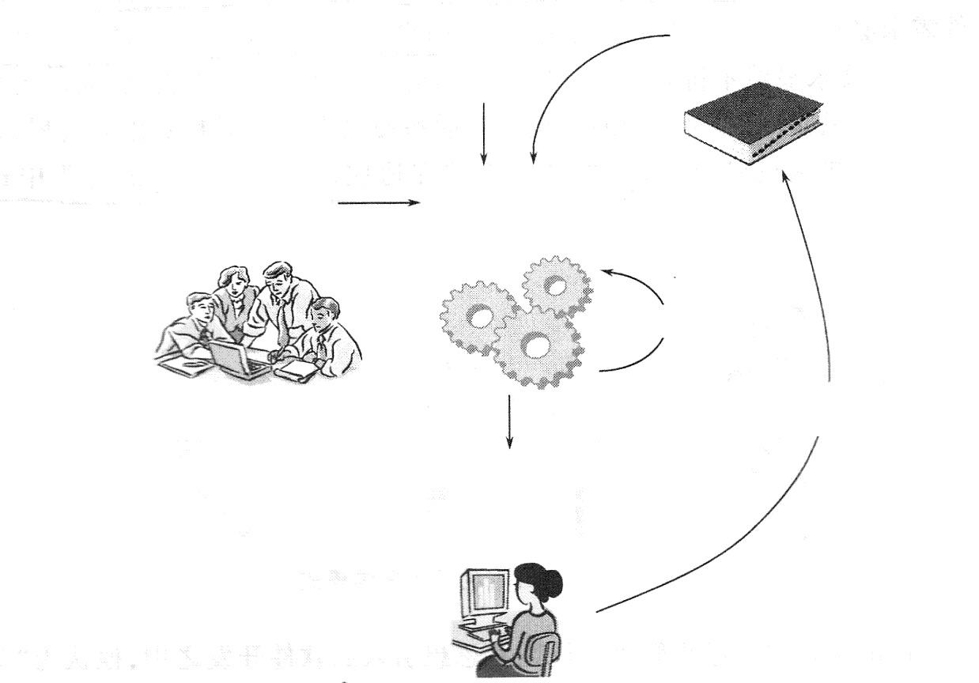
1.3 软件工程的概念及其三要素
过程定义
用户需求
活动定义
活动关系
过程制品
过程资源
过程执行
参与人员
活动工具
用户反馈
过程改进
过程结果
软件产品
软件过程由一系列软件工程活动以及活动之间的关系组成；
通过一系列顺序和步骤执行这些活动；
产生如模型、代码、文档、数据等过程制品，取得预期的过程结果；
需要参与活动的人员和活动工具等过程资源的支持；
通过反馈和评审过程结果，实现过程的可持续改进。

Slide 23
1.4 软件工程的基本目标及基本原理
一、软件工程项目的基本目标：
付出较低的开发成本；
实现预期要求的软件功能；
取得较好的软件性能；
开发的软件易于移植（可移植性）；
开发的软件易于维护（可维护性）；
能按时完成开发，及时交付使用。
开发出高质量的软件
要实现所有目标的优化很难。
目标之间可能互相冲突，也
可能相互促进。
软件“折中”策略
在保证其它质量因素不差的
前提下，使某些质量因素变
得更好。通过协调各个质量
因素，实现整体质量的最优

Slide 24
1.4 软件工程的基本目标及基本原理
二、软件工程的七条基本原理：
1、用分阶段的生命周期计划严格管理；
2、坚持进行阶段评审；
3、实行严格的产品控制；
4、采用现代程序设计技术；
5、明确开发组织的责任和产品标准；
6、开发小组的人员应该少而精；
7、不断改进软件开发过程。

Slide 25
1.5 软件生存周期及软件过程模型
一、软件生存周期
软件产品从最初定义开始，到交付用户使用，直至最终废弃淘汰为止所经历的全过程，称为软件生存周期。
软件生存周期一般可划分为以下几个阶段：
  制定计划：包括问题定义和可行性研究
  需求分析
  软件设计
  程序编码
  软件测试
  运行维护

Slide 26
1.5 软件生存周期及软件过程模型
二、软件过程模型
1、什么是软件过程模型
软件过程模型是对软件开发过程的一种抽象表示。用来描述软件过程活动的流程框架。
2、几种典型的软件过程模型
  瀑布模型 增量模型 原型模型 基于复用的过程模型
  RAD模型 螺旋模型

Slide 27
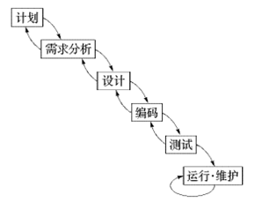
1.5 软件生存周期及软件过程模型
(1) 瀑布模型（Waterfall Model）
是最早提出的一种传统模型。
• 上一阶段的输出是下一阶段的输入；
• 上一阶段结束后，下一阶段才能开始；
• 每个阶段的成果都需要进行严格审查；
• 侧重于文档的作用。

Slide 28
1.5 软件生存周期及软件过程模型
瀑布模型的主要特点：
是一种线性的软件开发过程。各项活动严格按照时间次序上的线性关系，一个接一个地向前推进。
特别侧重于软件文档的作用，每两个阶段之间靠软件文档来驱动。
对软件用户来说，是一种“黑盒”过程。即整个开发过程中与用户没有任何交互，缺乏用户参与，用户只有等到整个过程末期才能见到开发成果。
简单易用，效率高。但灵活性差，难以响应用户需求的变化。
适用于规模较小，软件需求定义非常稳定且无变化的软件项目。

Slide 29
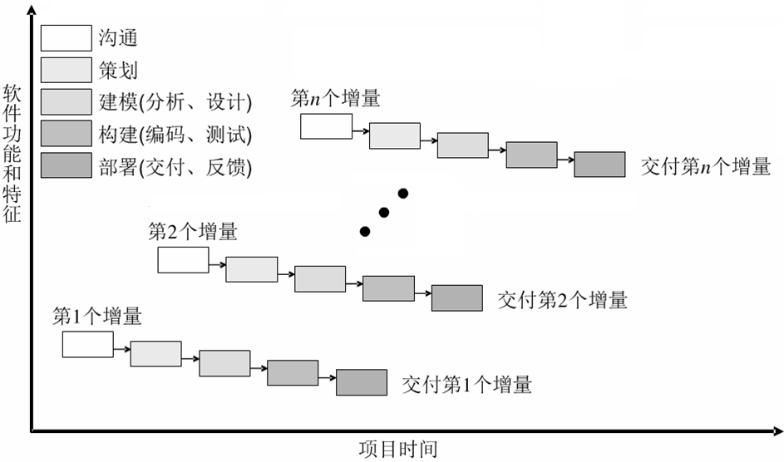
1.5 软件生存周期及软件过程模型
(2) 增量模型（Incremental Model）

Slide 30
1.5 软件生存周期及软件过程模型
增量模型的主要特点：
软件被作为一系列的增量分别进行开发，逐个增量地交付产品。第一个增量是软件核心，要满足基本需求，但可缺少附加特性。
用户通过使用上一个增量的提交物，进行评价，制定出下一个增量的计划，说明要增加的新特性和新功能。
每个增量都采用瀑布模型进行开发，形成多个瀑布模型的串行化。
需要软件具备开放式的体系结构。
能够适应用户逐步细化需求的过程，适用于不断增加新需求的软件项目。

Slide 31
1.5 软件生存周期及软件过程模型
(3) RAD模型（也称快速应用开发）
其主要特点：
多个增量并行开发，形成多个瀑布模型的并行化。
每个增量都由一个独立的RAD团队完成，多个团队并行执行，提高开发效率。
侧重于短开发周期（一般为60~90天）的增量模型。
但需要大量的人力资源创建多个RAD团队。

Slide 32
1.5 软件生存周期及软件过程模型
(4) 原型模型（Prototype Model）
原型：软件的一个早期雏形，要能反映最终软件系统的主要功能特性。
原型的类型：
  抛弃式原型：原型不可执行。此类原型得到用户认可之后，将被抛弃，不作为最终系统的一部分交付用户，其目的只为收集和验证用户需求。
  演化式原型：原型可执行。最初构造的原型具备较高质量，包含系统的核心功能，通过收集用户需求的变化，对其进行不断地改善和精化，直到用户满意为止。

Slide 33
1.5 软件生存周期及软件过程模型
快速分析
需求说明
构造原型
修改
说明
快速分析
原 型
评价
原型
构造
执行
修改
原型
运行原型
运行
评价原型
修改意见
修改类型
停止修改

Slide 34
1.5 软件生存周期及软件过程模型
原型模型的主要特点：
是一个循环迭代的软件开发过程。
通过用户对原型的试用与评价，进而不断地修改完善原型，以最大程度响应用户需求的变化，大大提高了用户的参与度。
利于用户培训与软件开发同步进行。
适用于软件需求不明确，设计方案有风险的软件项目。

Slide 35
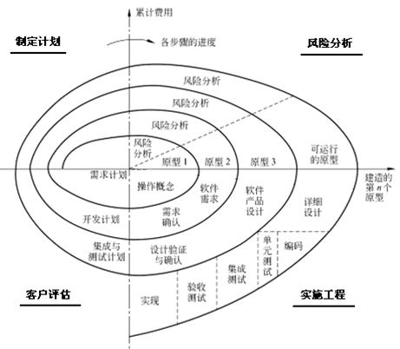
1.5 软件生存周期及软件过程模型
(5) 螺旋模型（Spiral Model）

Slide 36
1.5 软件生存周期及软件过程模型
螺旋曲线每迭代一圈，都将经历四个基本活动：
  制定计划：确定当前阶段的目标，选择实施方案。
  风险分析：从风险角度评估所选方案，识别并排除可能存在的软件风险。
  实施工程：实施当前阶段的开发工作。
  客户评估：客户对当前阶段的开发成果进行评价，提出修改建议并制定下一步计划。

Slide 37
1.5 软件生存周期及软件过程模型
螺旋模型的主要特点：
将瀑布模型的线性顺序特征与原型模型的迭代特征相结合。
将开发活动与风险管理相结合，引入风险分析，减小并控制软件风险
要求开发人员要擅长软件风险的识别。
耗费时间长，投入成本高。
适用于大型软件项目开发。

Slide 38
1.5 软件生存周期及软件过程模型
(6) 基于复用的软件过程模型（Reuse-based Model）
核心思想——软件复用：依赖现有的软件构件及其相应的集成框架，开发新的软件系统。
主要过程：
需求分析与定义→体系结构设计→构件获取→构件修改与测试→构件组装集成→完成系统的测试
主要特点：
  降低开发风险和成本，提高开发效率。
  某些商业组件无法进行修改，使得系统的演化会受到一定限制。

Slide 39
1.5 软件生存周期及软件过程模型
归纳总结：
瀑布模型：将全部需求以整体方式向前推进，无迭代；(基本模型)
增量模型：将需求分成多份，串行推进，无迭代；(串行化的瀑布模型)
RAD模型：将需求分成多份，并行推进，无迭代；(并行化的瀑布模型)
原型模型：迭代；(基本模型)
螺旋模型：按瀑布阶段划分，各阶段分别迭代；(瀑布模型+原型模型+风险分析)

Slide 40
一个小案例：
老师T交给某同学S一个任务…
  T：我有一个朋友想要一个图像浏览软件，能够查看多种格式的图像，包括BMP、TIFF、JPG、PNG，并能够支持一般的放大、缩小、漫游功能。你能做这样一个软件吗？
  S：就是类似ACDSEE这样的软件吗？
  T：差不多，不过不需要那么强大的功能，最好能做的比较方便易用，傻瓜型的，比如，ACDSEE中自动翻页这种功能还是要的。
  S：我以前学过BMP和JPG的图像格式解析，我想没有问题。
  T：好的，下周你再来一趟，跟我讲一下你的工作安排。

Slide 41
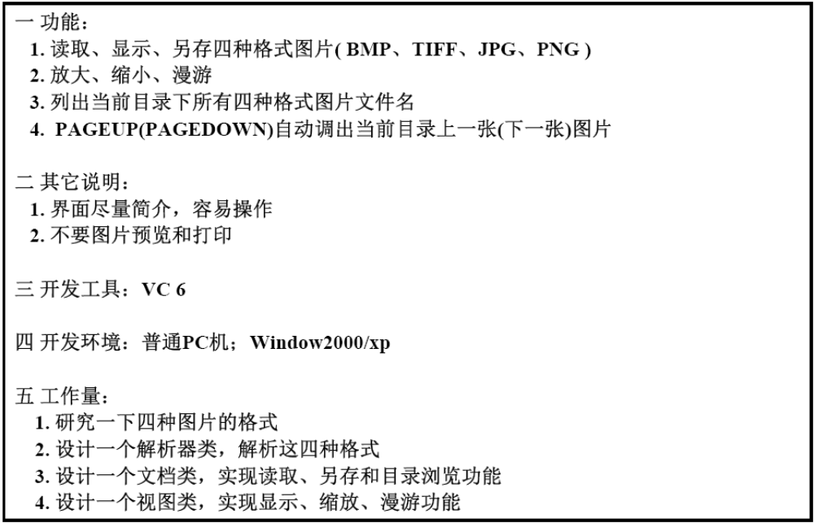
一个小案例（续）：
这位同学回去后想了一下，列出了一个工作清单。

Slide 42
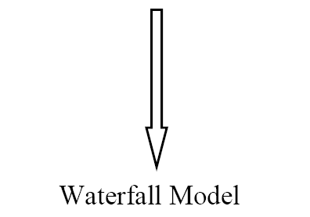
一个小案例（续）：
理想情况1：一切顺利，学生S按期交付了软件，经过一两周的试用、修改、完善后，三方都很满意，该软件在老师的朋友那里成为一个得心应手的工具。

Slide 43
一个小案例（续）：
实际情况2：一周后，学生去见老师，并提交了工作清单，他发现老师的这位朋友C和老师在一起。
  S：这是工作清单，我已研究清楚四种文件格式，可以写代码了。
  T：很好，不过我朋友有一些新想法，你不妨听听。
  C：我新买了一个扫描仪，你的软件可不可以直接扫描图片进来。
  S：你可以自己扫描呀，买扫描仪的时候一般都会送正版软件的。
  C：是的，可是我一直不太会用，我计算机水平不高，如果你能直接链接扫描仪，我只要学会你的软件就行了，我愿意多支付一些费用……。还有，我想建一个图片库，我工作时需要上百个图片，经常找不到，最好还带模糊查询。
  S：………………..!!!!!

Slide 44
一个小案例（续）：
实际情况2（续）：
  C：还有一些，现在一时想不起来，我想起来的话会再跟你联系，时间上可以长一些。
  S：………………!!!!!!!!!!!!!!
  T：要不，你先做一个样子出来给C看看，一边做，一边改。
  C：这样最好，看见一个基本样子我就知道我想要什么了。
事情就这样定下来了，S愤怒的撕掉了自己的工作清单，回去后花1天时间用Delphi做了个样子，只能读BMP和JPG文件，做了些菜单和工具栏，用Access建了一个图片库。

Slide 45
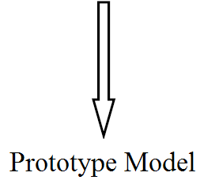
一个小案例（续）：
实际情况2（续）：
就这个“假”的程序，S和C讨论了一天，S又修改了几次，又讨论了几次，一周后，这个“假”的程序表面看起来和真的一模一样。
于是，S打算用VC重写这个程序，但是他很快发现继续用Delphi写更方便，因为至少界面不用重做了，于是……，两个月后，这个事情终于结束了。

Slide 46
一个小案例（续）：
实际情况3：正如上一种情况一样，用户提出了很多新要求，但麻烦还不止这些。一天，老师T匆匆忙忙找到S。
  T：我的研究生正在做“海量多媒体数据库管理技术”项目，需要一个图像管理模块，主要是一些数据库对象和图像文件之间的转换、显示和编辑操作，时间很紧，你目前在做的代码可否直接利用一下？
  S：恐怕有难度，我不清楚…….
  T：最好能够模块化强一些，你做的东西两边都能用，我这边比较急，一周后就要，我可以给你增加一个人一起做。
  S：可是……
  T：没有关系，我再帮你找一个这方面的专家，你可以请教他。

Slide 47
一个小案例（续）：
实际情况3（续）：
S感觉头脑里面“海量”、“JPG”、“编辑”、“图片库”、“一周时间”等等交织在一起，剪不清，理还乱。于是他准备去请教一下专家E。
E听了S说的情况，帮他画了两个图：用例模型（说清两个用户到底要什么）、领域模型（分析业务模型中的名词和动词）。
E要求S自己再画这样几张图，S试着这样做了，并根据自己画的图进行了模块设计：

Slide 48
一个小案例（续）：
实际情况3（续）：
  1.图片文件类模块和图片库类模块
  2.图片格式解析器父类模块；5个图片解析子类模块(4个文件格式和一个数据库格式)
  3.图片扫描管理器模块
  4.图片编辑器模块
  5.图片显示器模块
S发现网上有很多现成的图片扫描管理控件和图片编辑控件，完全满足要求，他自己花了一天一夜编写了图片文件类模块、图片格式解析器父类，以及数据库解析子类，剩下几天，他和新来的同学一起完成了剩余的模块。

Slide 49
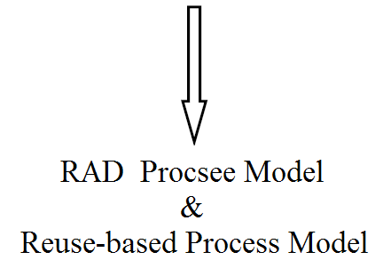
一个小案例（续）：
实际情况3（续）：
一周过去了，他将图片文件类模块、图片格式解析器父类模块、数据库解析子类，以及自己封装的图片编辑器交给了老师，而由于每一个模块都是相对独立的，即使开始的用户要求他修改图片显示、图片库、扫描，也不会影响他现在的工作代码。

